Slide 1
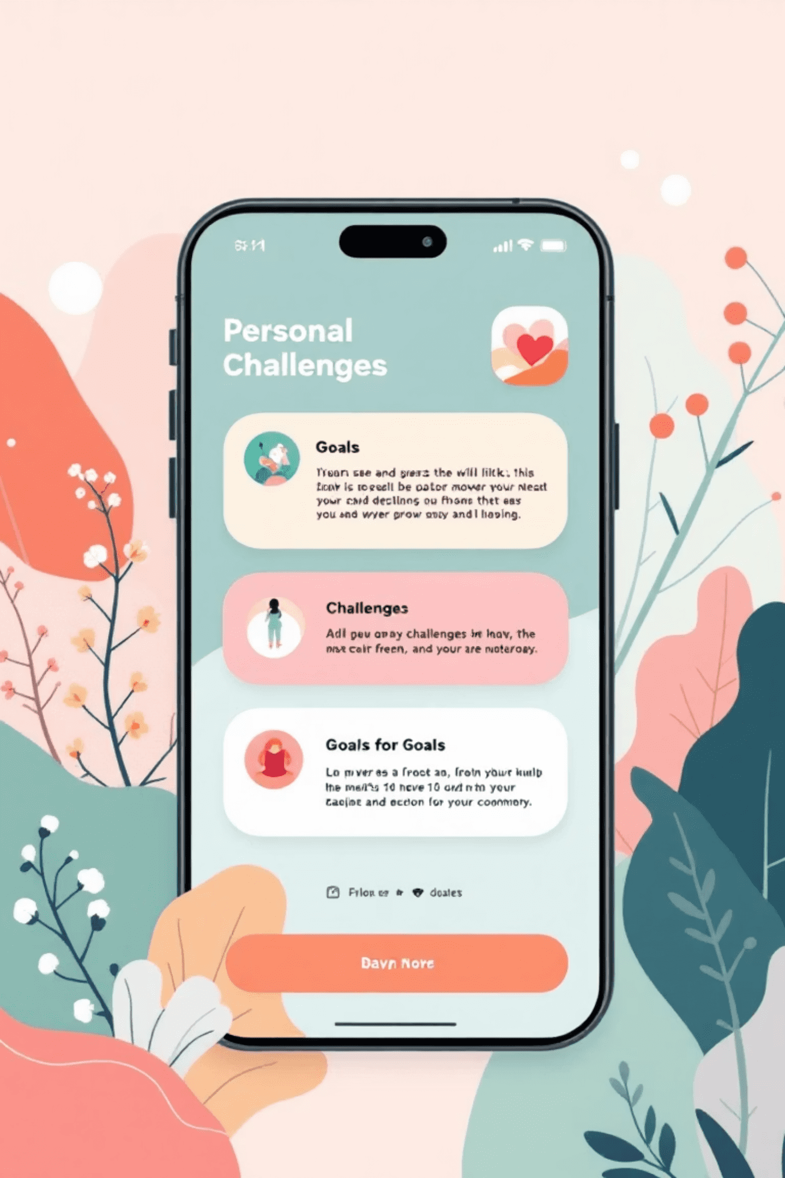
Retos Personales
Una aplicación móvil para gestionar y completar desafíos personales de manera efectiva.
Esta aplicación nos servira para: Organizar nuestros retos diarios o semanales.
Seguir nuestro progreso en tiempo real.
Motivarnos con notificaciones y recomendaciones inteligentes.

Slide 2

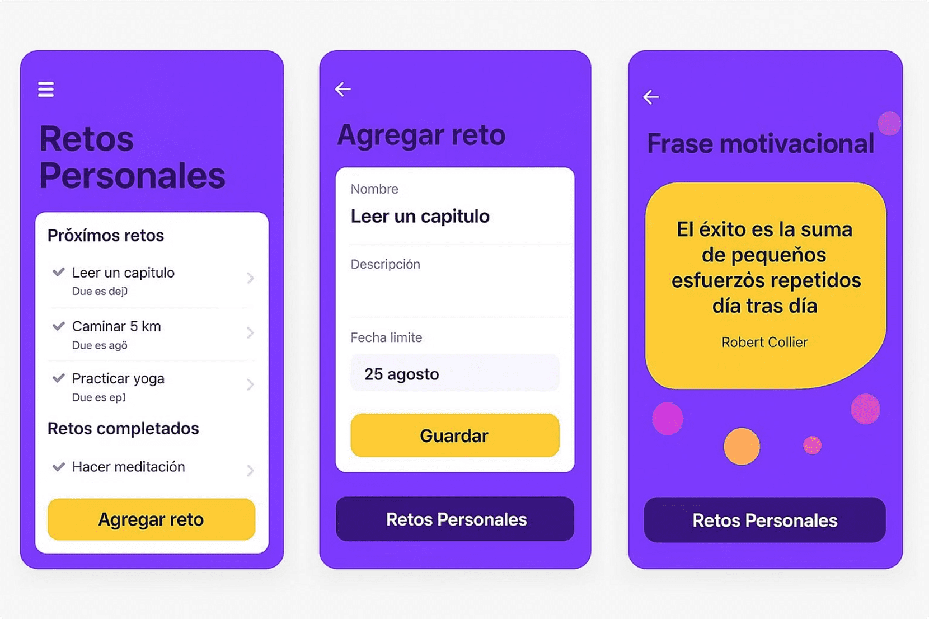
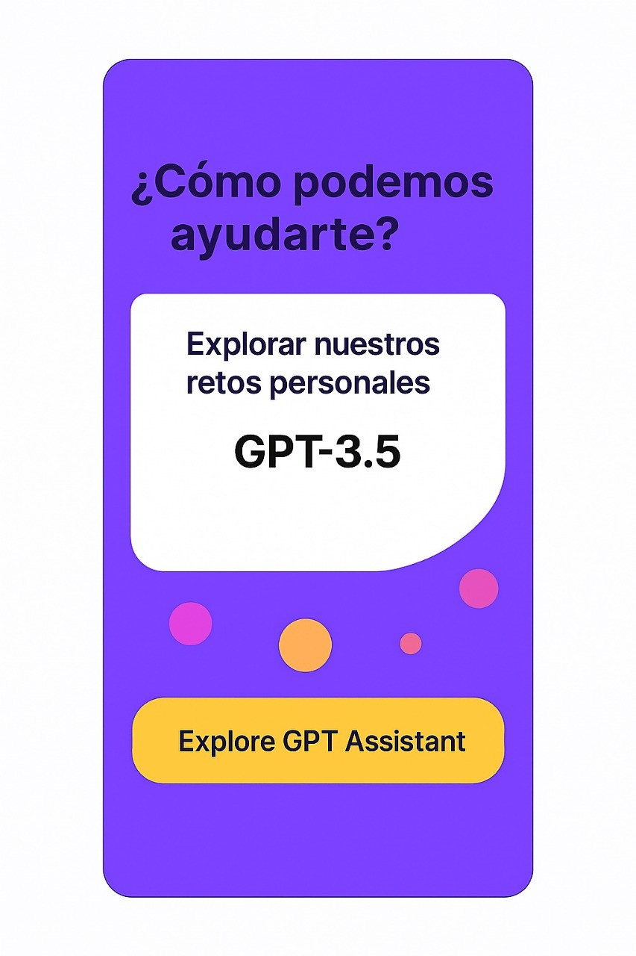
Mockup de la Aplicación
Diseño visual de las pantallas principales de la aplicación Retos Personales

Slide 3
Pantallas Principales
Pantalla de Inicio
Agregar Reto
Lista de retos pendientes
Campos: nombre, descripción
Lista de retos completados
Fecha límite
Botón para agregar nuevo reto
Botón Guardar
Editar Reto
Detalle del Reto
Datos precargados
Información completa
Campos modificables
Botón marcar completado
Botón Actualizar
Opciones adicionales

Slide 4

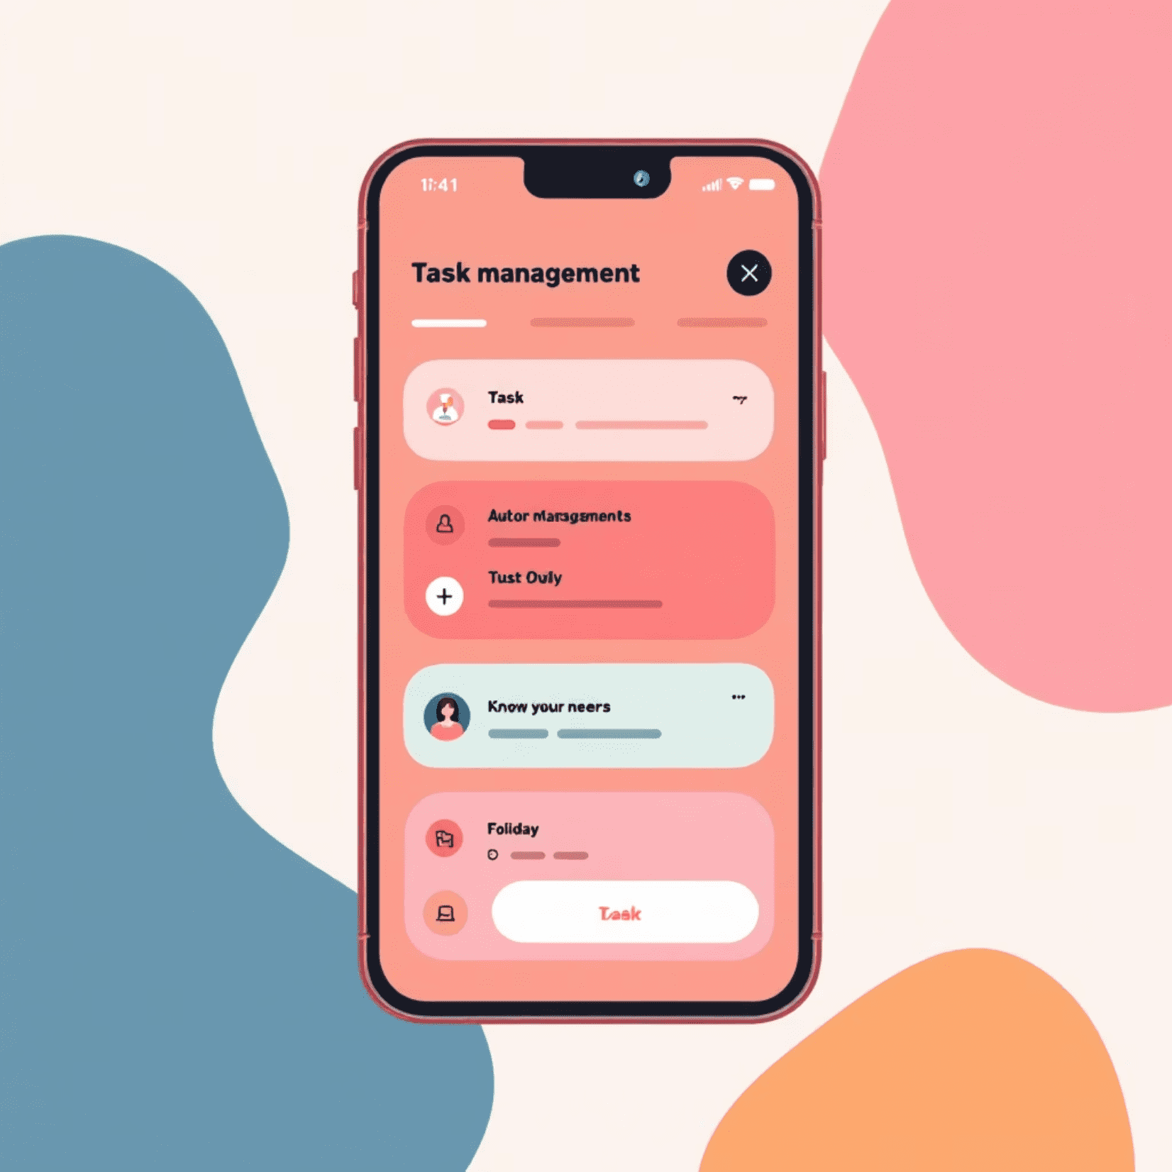


Características Básicas
Crear y Editar
Crear, editar y eliminar retos personalizados según tus necesidades
Marcar Completados
Sistema para marcar retos como completados y seguir tu progreso
Almacenamiento
Guardar información de forma persistente usando Room Database

Slide 5

Funciones Avanzadas
Notificaciones Inteligentes
Filtros y Organización
Alertas automáticas cuando completes logros y recordatorios personalizados
Filtros por categoría, fecha y estado para mejor organización
Estadísticas de Progreso
Sincronización Futura
Visualización de tu rendimiento y progreso a lo largo del tiempo
Preparado para sincronización en la nube en futuras versiones

Slide 6

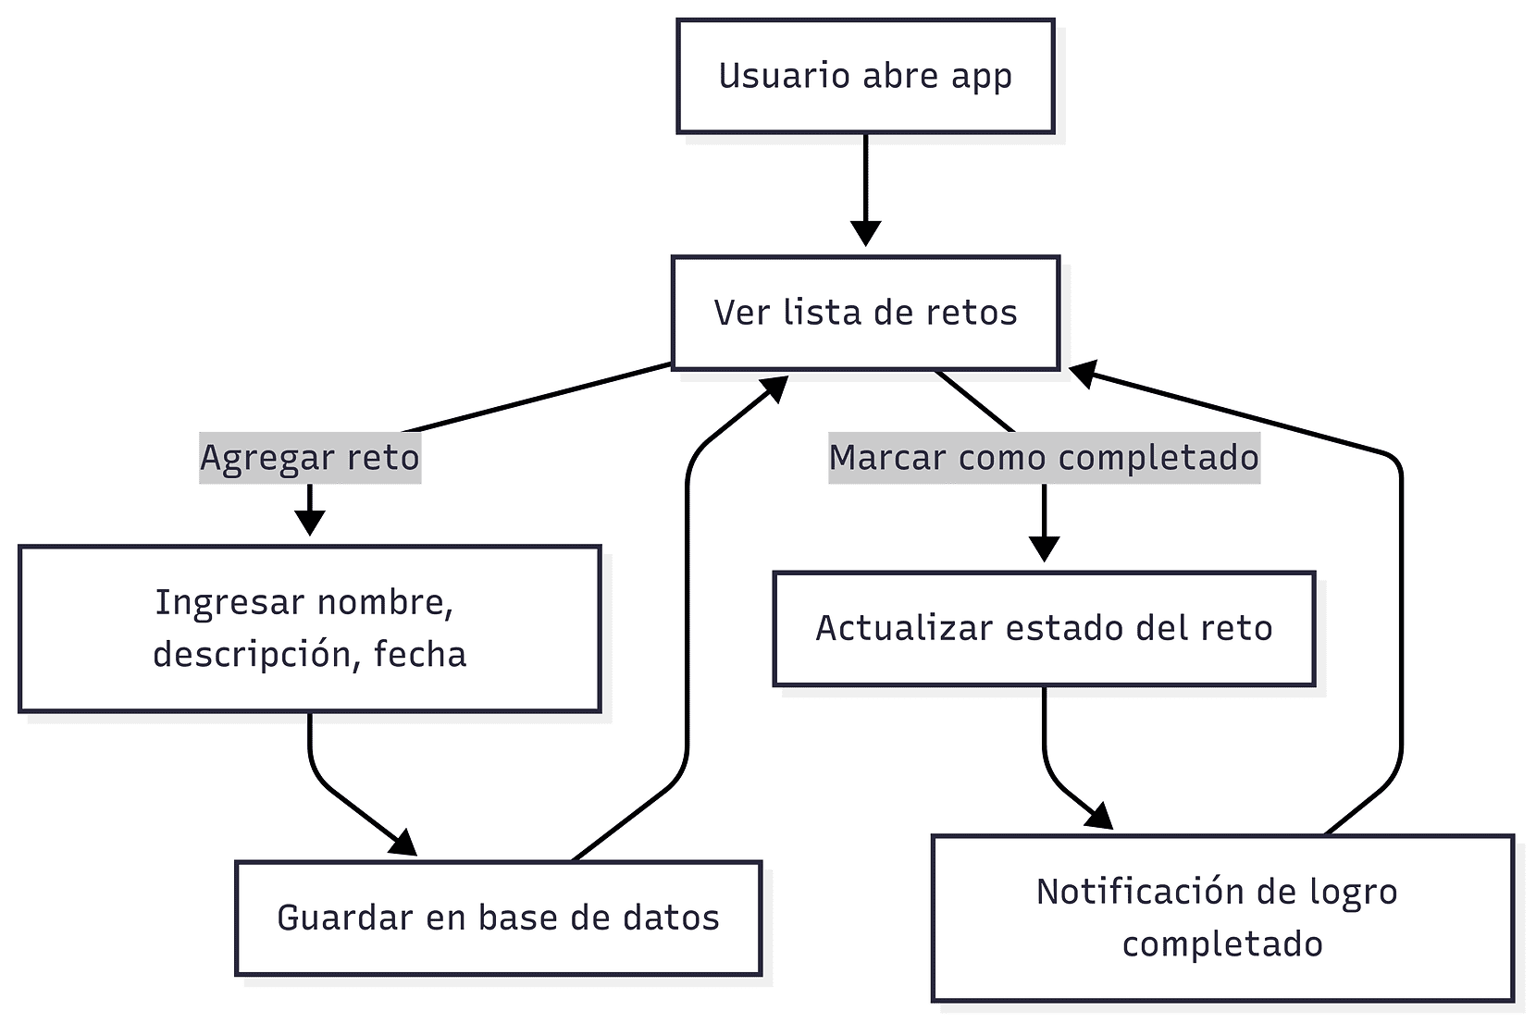




Flujo del Sistema
Usuario Abre App
Acceso inicial a la aplicación
Ver Lista de Retos
Visualización de retos pendientes y completados
Agregar o Completar
Crear nuevos retos o marcar existentes como completados
Guardar en Base de Datos
Almacenamiento persistente de la información
Notificación de Logro
Confirmación visual del progreso alcanzado

Slide 7
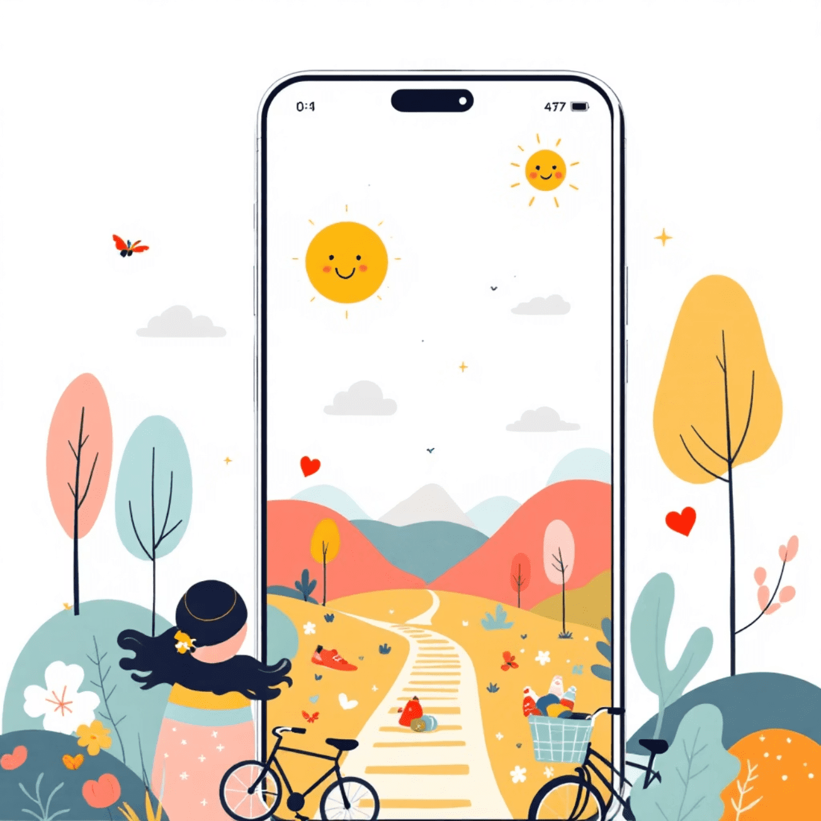


Integración de APIs
Opciones de API Implementadas
API de Motivación
Frases inspiradoras diarias usando ZenQuotes API para mantener la motivación alta
OpenAI API (ChatGPT, GPT-4o, GPT-3.5)
Nos permite generar texto motivacional, sugerir retos, clasificar retos en categorías.

Slide 8

Validación y Seguridad
01
02
Validación de Campos
Persistencia de Datos
Verificación de campos vacíos y formato correcto de fechas antes del guardado
Uso de Room Database para garantizar que la información no se pierda
03
Manejo de Errores
Sistema robusto para manejar errores de conectividad y entrada de datos

Slide 9

Experiencia del Usuario
1
Onboarding
Introducción intuitiva a las funciones principales
2
Navegación
Interface simple y clara para todas las edades
3
Feedback
Respuesta visual inmediata a todas las acciones
4
Gamificación
Elementos de juego para mantener el engagement

Slide 10

Impacto y Beneficios
100%
24/7
∞
Organización Personal
Disponibilidad
Retos Ilimitados
Acceso constante a tus retos sin necesidad de internet
Capacidad para crear tantos desafíos como desees
Control total sobre tus metas y objetivos diarios
Transforma tus metas en logros con Retos Personales

